Slide 1

Gesprächsführung 1
Schwerpunkt Beratung

Slide 2

Tagestransperenz
Ankommen
Begrüßung
Austausch
Tagebuch
Unterrichtsbesuch
Unterrichtsbesprechung
Einstieg ins Thema
Gesprächsführung
Feedback

Slide 3





Kurzer Austausch

Slide 4
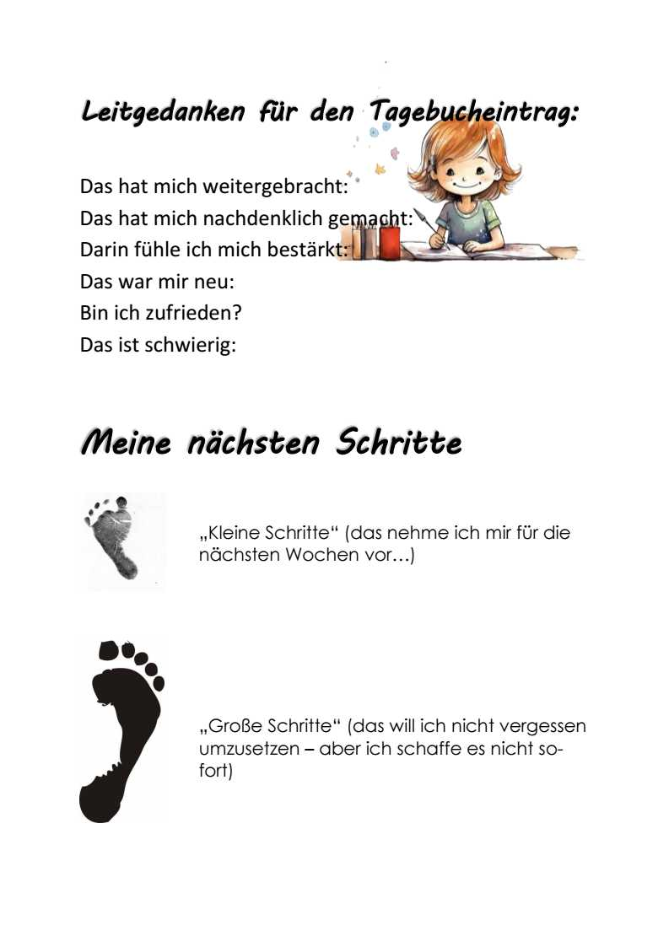
Tagebuch

Slide 5
Unterrichtsbesuch
Kurzvorstellung der Lerngruppe & Unterrichtsstunde
Beobachtungsaufträge
Hospitation

Slide 6

Kurze Pause

Slide 7

Besprechung der Stunde

Slide 8
Morgenzeitung
Prüfer*in

Slide 9

Was wissen Sie über Gesprächsführung?

Slide 10
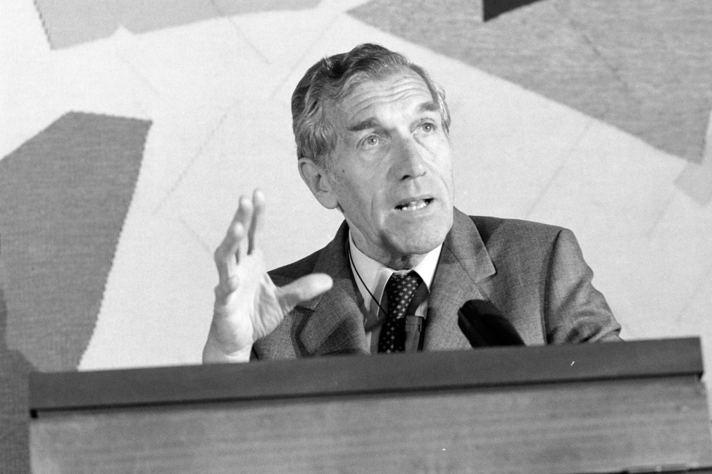
Paul Watzlawick (*1921 †2007)
Sprechen ist Verhalten. Schweigen ist Verhalten.
Zuhören ist Verhalten. Weghören ist Verhalten.
Zuwenden ist Verhalten. Abwenden ist Verhalten.
Man kann nicht nicht kommunizieren.

Slide 11
Kurze Info zu Paul Watzlawik
Paul Watzlawick war ein bedeutender Kommunikationswissenschaftler
bekanntesten Theorien ist die „Fünf Axiome der Kommunikation“
Man kann nicht nicht kommunizieren.
Jede Kommunikation hat einen Inhalts- und einen Beziehungsaspekt.
Kommunikation ist immer Ursache und Wirkung.
Menschliche Kommunikation ist digital und analog.
Kommunikation ist symmetrisch oder komplementär.
Missverständnisse oft durch die Art der Kommunikation entstehen und dass Veränderungen in der Kommunikation zu Veränderungen in Beziehungen führen können.

Slide 12
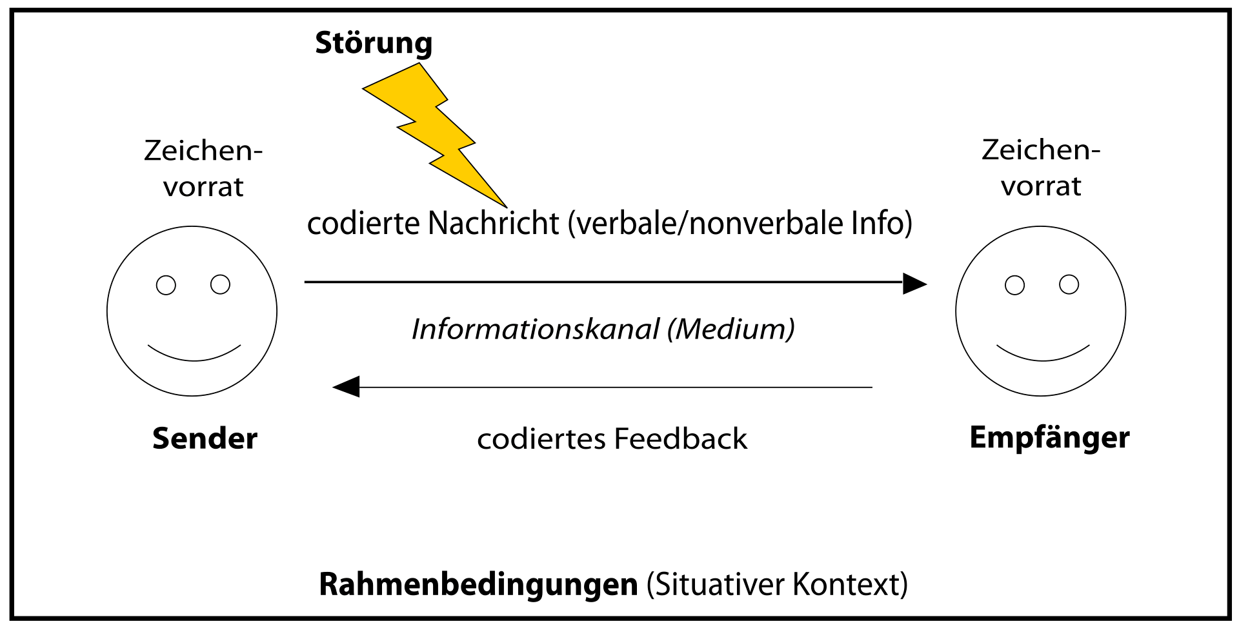

Slide 13
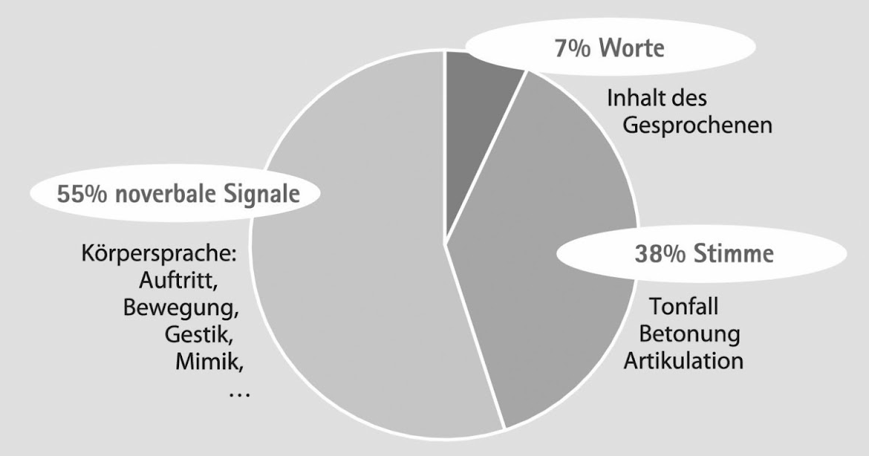
Nonverbale Kommunikation und ihre Bedeutung

Slide 14
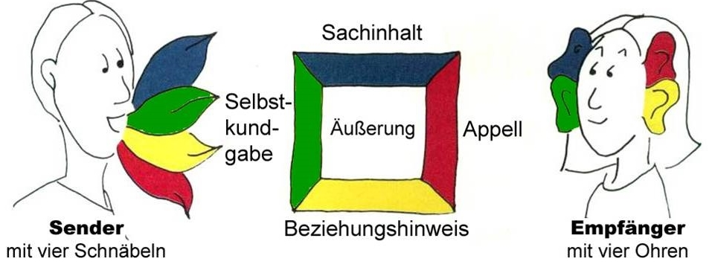
Das Kommunikationsmodell von
Schulz von Thun (* 1944)

Slide 15
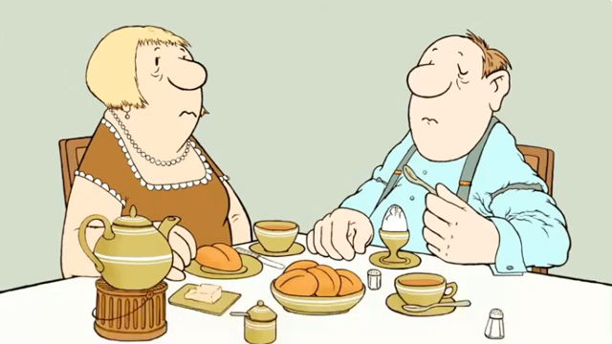

Slide 16
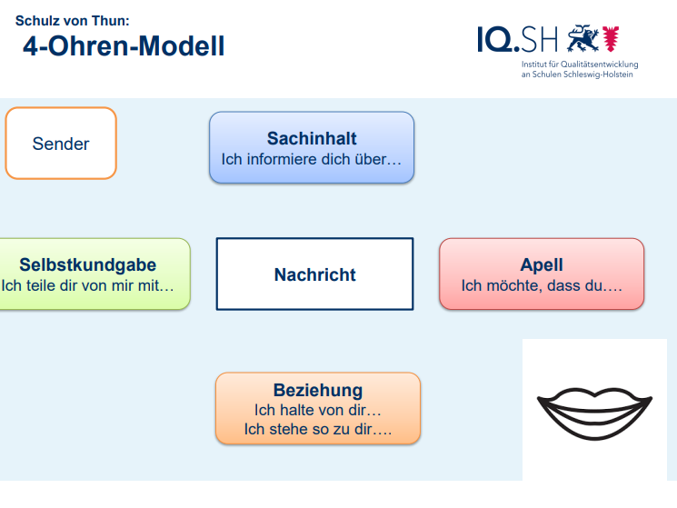

Slide 17
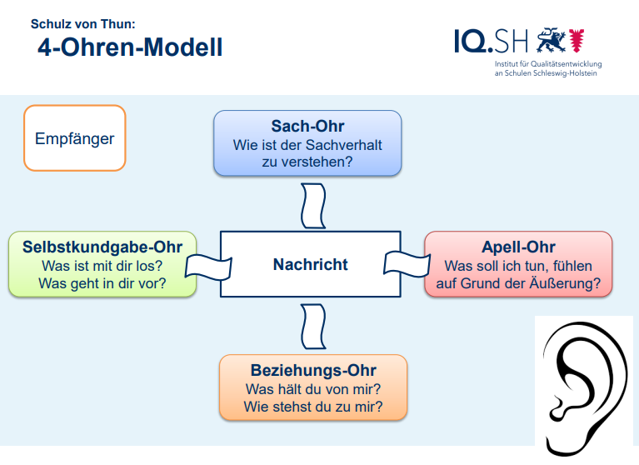


Slide 18
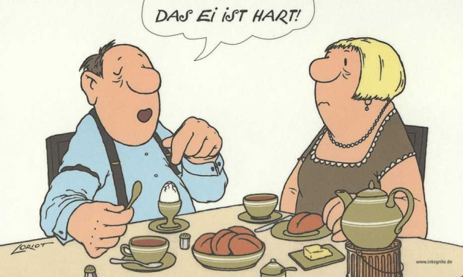
Loriot „Das Ei ist hart“
Sachinformation
Das Ei ist zu hart.
Selbstoffenbarung
Ich bin unzufrieden, denn ich möchte ein weiches Ei essen.
Appel
Mach mir ein weiches Ei!
Nachricht
Das Ei ist hart.
Beziehungshinweis
Du bist eine schlechte Hausfrau. Ich hätte das Ei nach einer genauen Zeit gekocht.

Slide 19
Aktives zuhören
„Schnabel halten!“
Ohne Unterbrechung zuhören
Ohren auf!
Inhalte neutral wiedergeben – ohne Wertung / ohne eigene Meinung
Zugewandte & offene Körperhaltung
Blickkontakt anbieten
Pausen/Schweigen ertragen und zulassen
Spontane Reaktionen kontrollieren
nonverbal begleiten

Slide 20
Widerspiegeln
Sachliche Anteile und Aussagen des Gesagten wiedergeben
Inhalt mit eigenen Worten zusammenfassen
Auseinandersetzung mit den eigenen Worten
Dient der Konkretisierung/Präzision oder Korrektur des Gesprächsverlaufs
paraphrasieren
emotionalen Aussagen werden widergespiegelt
ins Bewusstsein holen, um sie eventuell zu korrigieren oder neu einzuordnen
verbalisieren

Slide 21
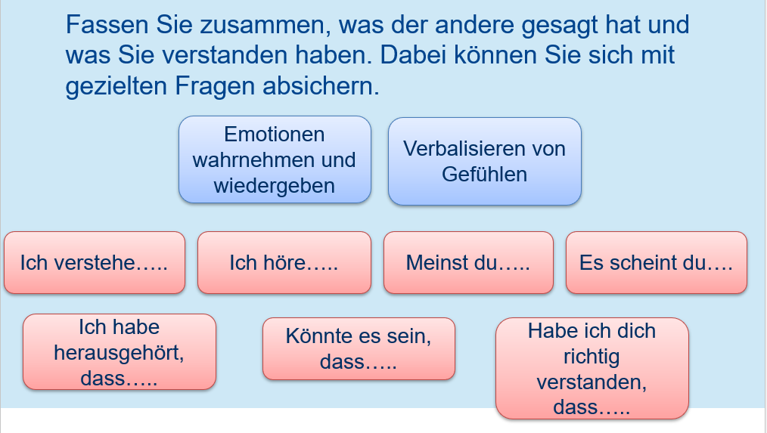
Das könnte helfen…

Slide 22
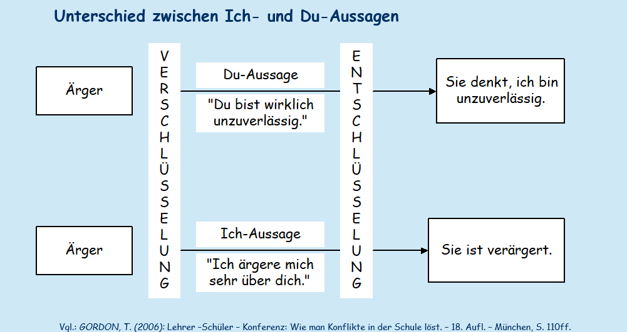
Ich-Botschaften

Slide 23

Mittagspause
von Daniel Wimmer

Slide 24

Kugellager
Außenkreis und Innenkreis bilden
Außenkreis geht vor die Tür und erhält den Arbeitsauftrag
Innenkreis soll zwei Minuten von einem gewählten Thema erzählen
→ Reaktion besprechen
Außenkreis setzt sich nach innen
Außenkreis geht vor die Tür und erhält einen Arbeitsauftrag
Innenkreis soll zwei Minuten von einem gewählten Thema erzählen
→ Reaktion besprechen

Slide 25

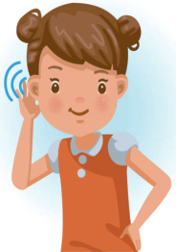

Aktiv zuhören
Suchen Sie sich jeweils ein Thema aus:
Wochenende
Schwiegermutter
Schulsituation
…
Erzähler
Finden Sie einen Partner ihrer Wahl
Zuhörer
Bitte versuchen Sie dabei Folgendes zu beachten:
Hören Sie dem Erzähler zunächst aufmerksam und zugewandt ohne Unterbrechung zu.
Halten Sie spontane (wertende) Reaktionen zurück.
Ermutigen Sie die Person durch Körpersprache weiterzureden.
Stellen Sie nur Fragen zum Verständnis (Habe ich dich richtig verstanden, dass…).
Geben Sie den Inhalt des Gesagten mit eigenen Worten wieder. Wenden Sie die Technik des Spiegelns an.
Notes:
Was hat gut geklappt? Was bereitete Schwierigkeiten und warum?

Slide 26
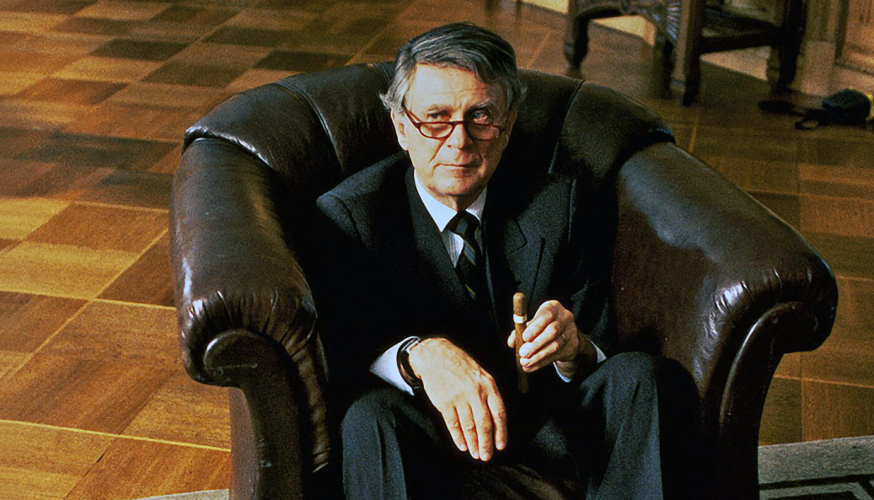
Voraussetzungen für das Gelingen eines Gespräches (Setting)
Selbstklärung / Ziel des Gesprächs (eventuell schriftliche Vorbereitung auf das Gespräch)
Wer nimmt teil?
Termin (Zeitpunkt geeignet?, genug Zeit?)
Raum (Atmosphäre, Licht, Temperatur)
Zugewandte Sitzposition (2 gleiche Stühle, Tisch?, über Eck)
Störungen vermeiden (Türschild)

Slide 27
Dabei Grundregeln der Gesprächsführung beachten
Kontakt herstellen und dem Gesprächspartner respektvoll gegenüber treten
Nonverbale Signale beachten (die eigenen und die des Gesprächspartners!)
Erwartungen klären
Informationen zum Thema einholen (nicht werten, öffnende Fragen stellen, aber auch Informationsflut stoppen und strukturieren)
„Ich“ statt „Man“ und „Wir“
Wichtige Inhalte spiegeln
Auf Gesprächsanteile achten (50 % / 50 % )
Bilanz / Vereinbarungen (Achtung: 20 % Problem und 80 % Lösung)

Slide 28

Kommen Sie gut nach Hause!
Genießen Sie Ihren Feierabend und
vielen Dank für Ihre tolle Mitarbeit.

